Slide 1



Slide 2
Obvazový materiál
slouží k léčebnému nebo preventivnímu ovinutí (nebo také fixaci) části těla textilním materiálem či v kombinaci s dalšími pomůckami (dlahy aj.).
Základní funkce
  Krytí ran a poranění
  Prevence infekce
  Zpevnění poranění
  Prevence poranění nebo komplikací (bandáže DK)

Slide 3
Obvazový materiál - dělení
Textilie
  Tkané textilie
  Netkané textilie
Vlákniny
Látky zpevňující obvazy
Postřikové obvazy
Dlahy, dýhy
Produkty vlhkého hojení ran (moderní obvazový materiál)

Slide 4
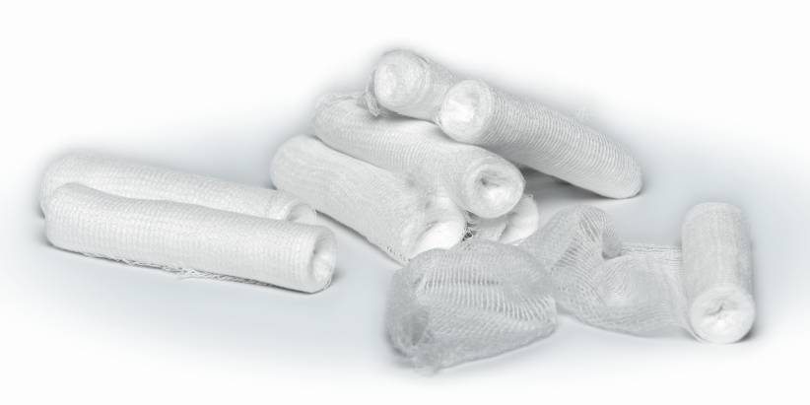
Tkaniny
1. hydrofilový mul (řídká bílá tkanina)
  Obinadla - 5-10 m, široká 3-20 cm
  Mulové čtverce – sterilní krytí ran
  Longety – 1m obinadla složené na šířku 3cm, točí se přes prsty, sušení ran při operacích
  Mulové drény – pásky (1,5cm) stočené jako pásková míra, s vazelínou – tamponáda nosní
  Tampóny – dezinfekce, sušení ran
  Břišní roušky
2. kaliko
  režné kaliko, čištěné obvazové kaliko, trojcípé šátky

Slide 5
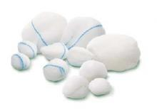
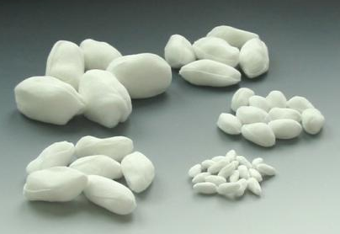
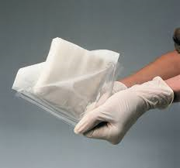
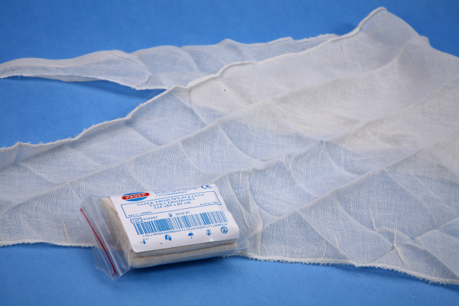
Tampóny, čtverce, kaliko

Slide 6
Tkaniny
3. Pružná tkanina na elastická obinadla
  požadavky na fixační obinadla – (šetrné pro pokožku, ochrana před zevními nárazy, propustné pro vzduch, komprese – nesmí škrtit, nesmí sklouzávat při pohybu, snadno se přikládá)
  zpevnění kloubů, komprese varixů
  Krepová fixační obinadla
4. Pružná síťovina – Pruban, průsvit 1-10
  Tvar punčochy
5. Tylexol - sterilní, napuštěný vazelínou, mastí, přikládání na poraněné části

Slide 7
Tkaniny
6. Trikot
  Pružný úplet beze švů
  podkládání škrobových a sádrových obvazů, krytí kůže
Netkané textilie
  Zetuvit, ….

Slide 8
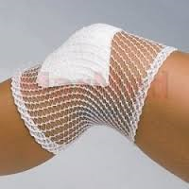
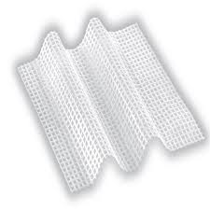
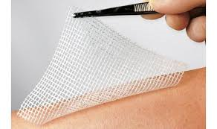
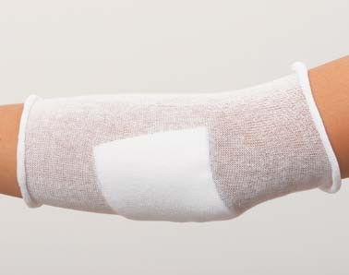
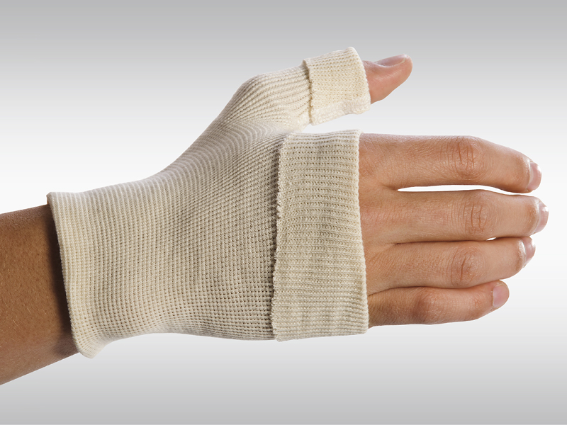
Pruban, tylex, trikot

Slide 9
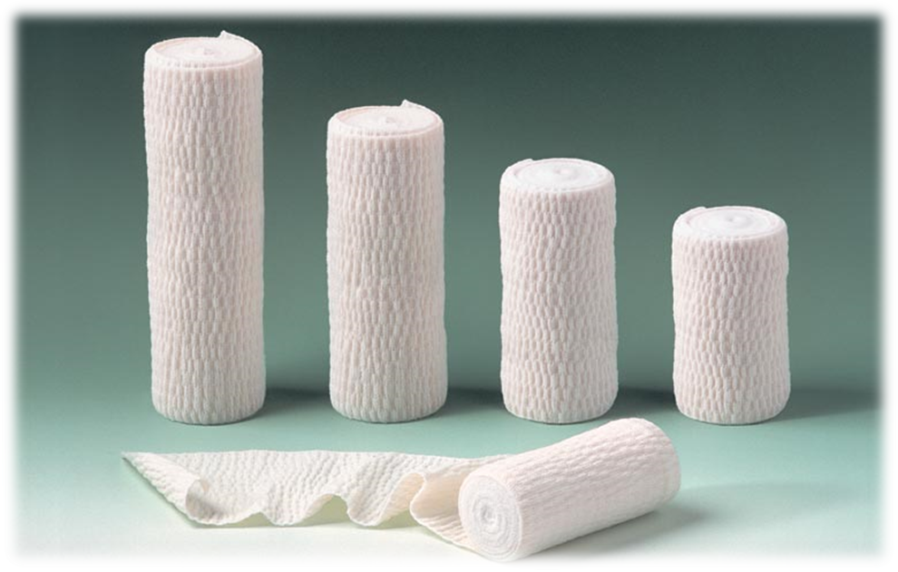
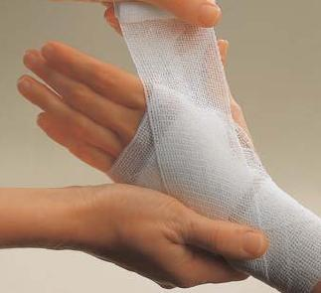
Krepové fixační obinadlo

Slide 10
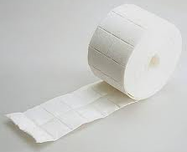
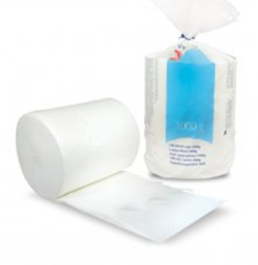
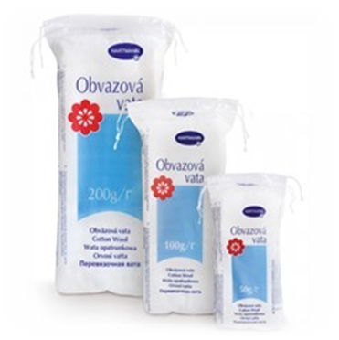
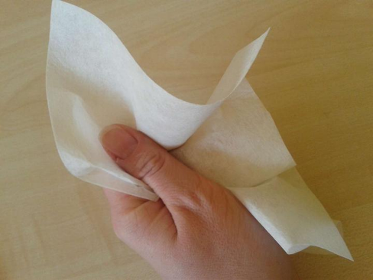
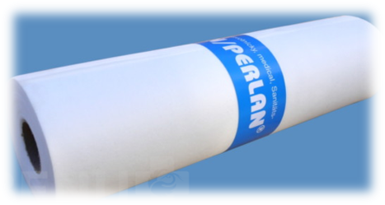
Vlákniny
obvazová vata
  podkládání škrobových obvazů, SF, štětičky
buničitá vata
  obinadla k obalování drátěných dlah, čtverce, válečky, kapesníky, hygienické vložky, smotky, plenkové kalhotky
Perlan
  roušky, podložky, prostěradla, utěrky, žínky

Slide 11
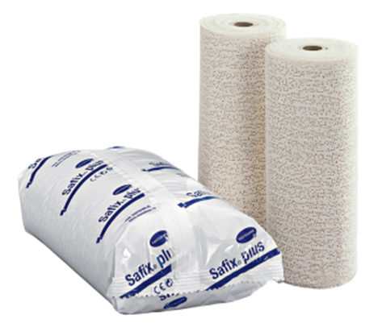
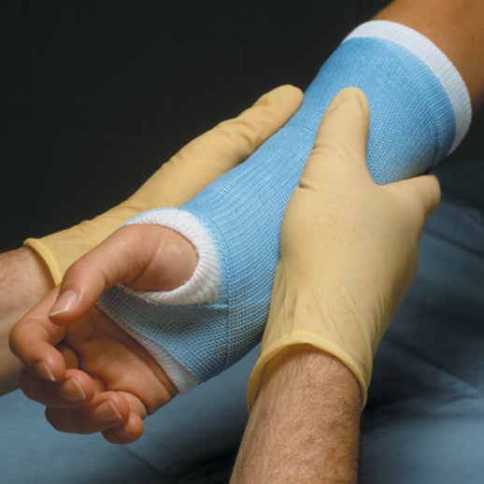
Impregnované obvazové materiály
Sádrové obinadlo
Zinkoklihové obinadlo
Pryskyřičné syntetické obinadlo (odlehčená sádra)
  Lehká, dobře tvarovatelná, nutné podložení trikotem
  Aktivace procesu tuhnutí vodou
Termoplastické obinadlo
  Impregnovaná bavlněná nebo syntetická tkanina, aktivace voda 70 stupňů, není nutné podložení, opakovatelná tvarovatelnost při zahřátí
Náplasti

Slide 12
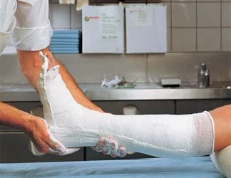
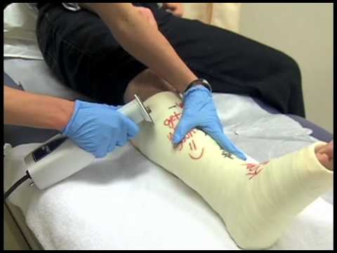
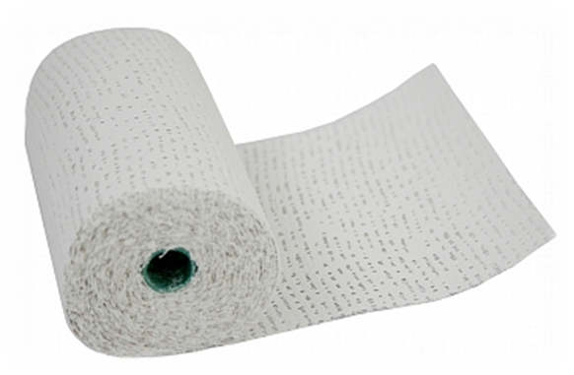
Sádrový obvaz

Slide 13
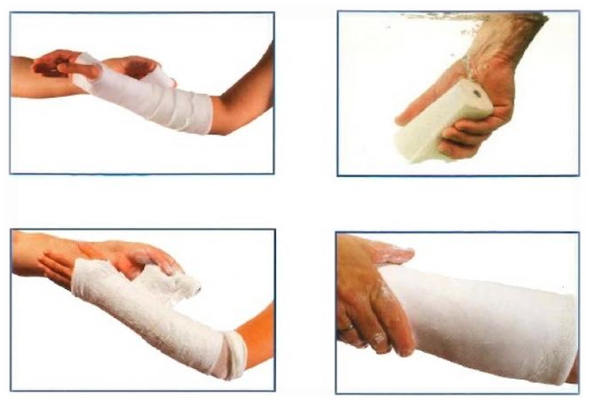
Přiložení sádrové fixace

Slide 14
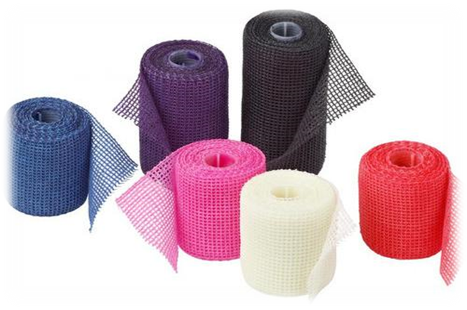
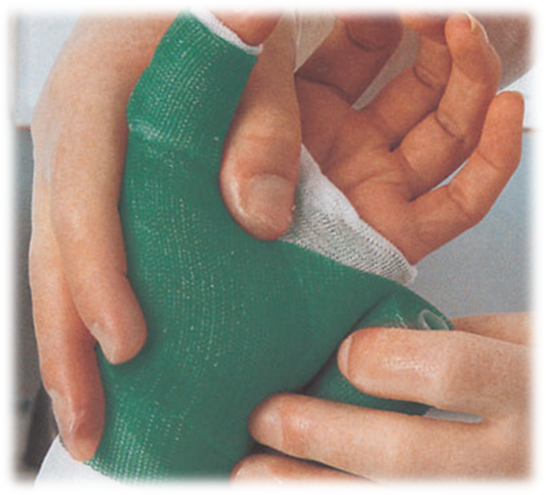
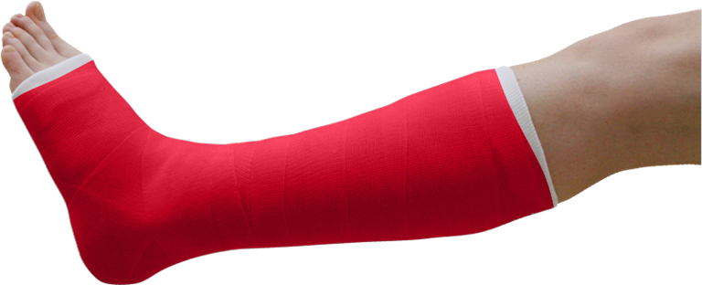
Pryskyřičné syntetické obinadlo

Slide 15
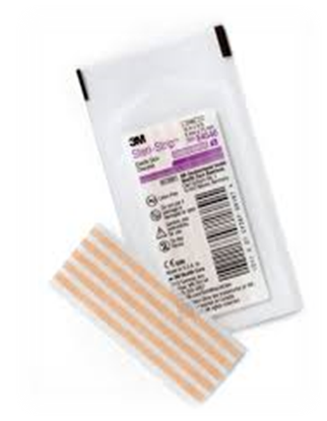
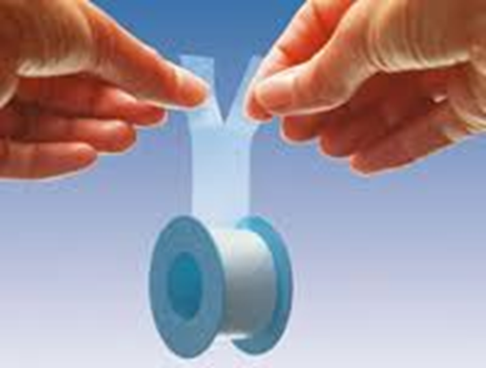
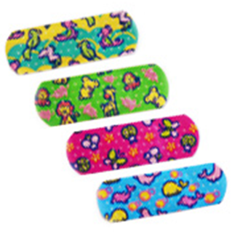
Náplasti
Základem je polyesterová syntetická textilie, viskózové tkaniny, kaučuk + lepivý film
Nedráždivé pro pokožku
Hypoalergenní
  Náplasťové obvazy
  Polštářkové náplasti
  Samolepící transparentní fólie
    Filmové krytí, krytí operačního pole, krytí kanyl
  Náplasťové stehy

Slide 16
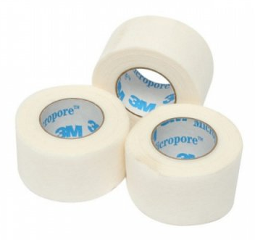
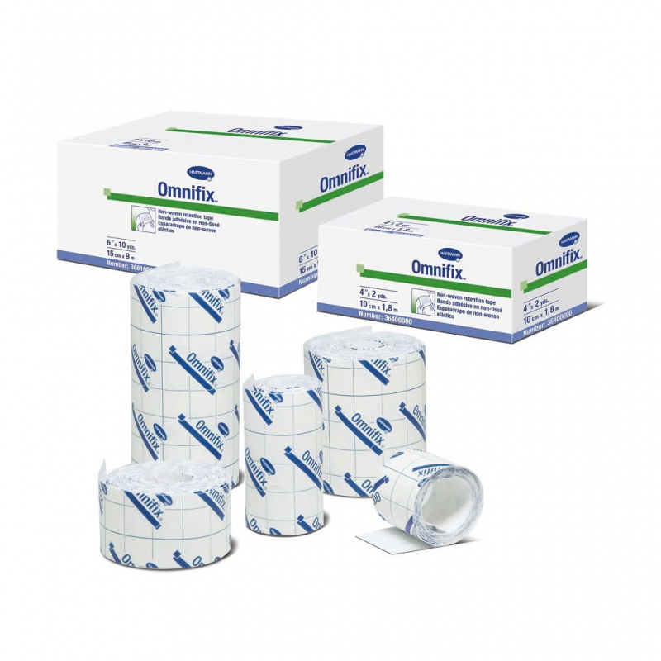
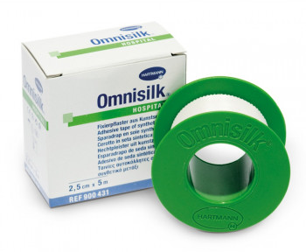
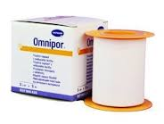
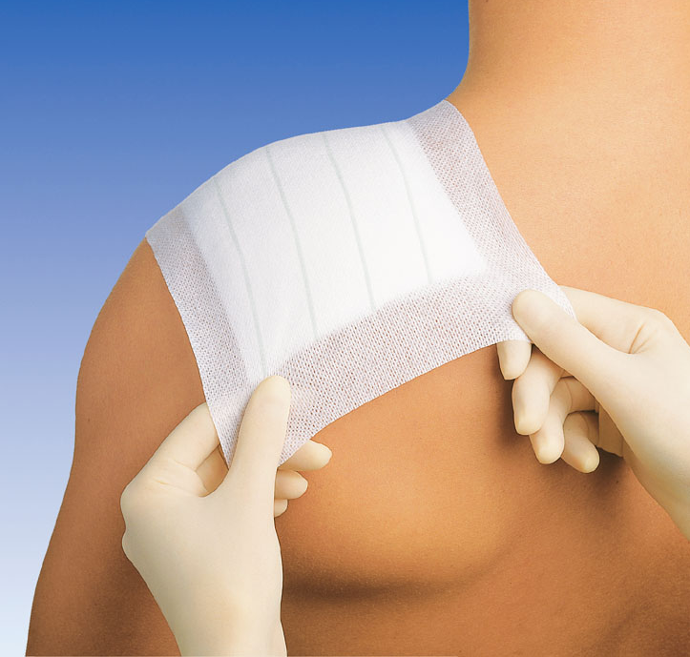
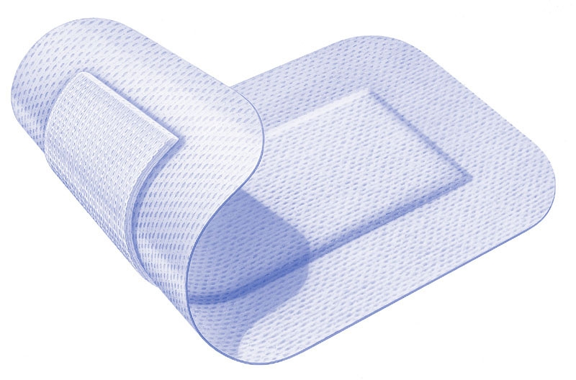
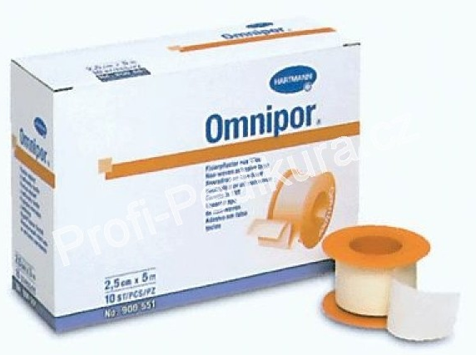

Slide 17
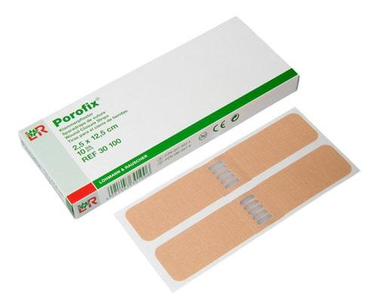
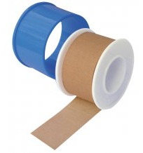
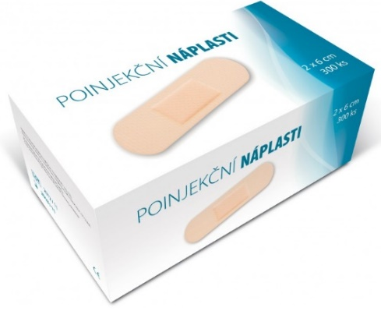
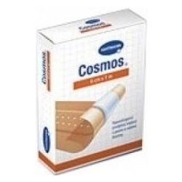
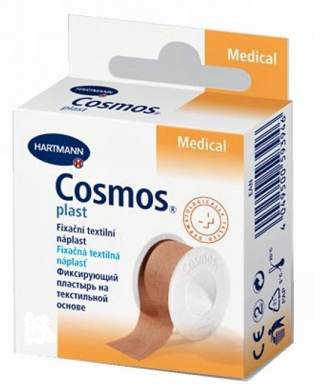
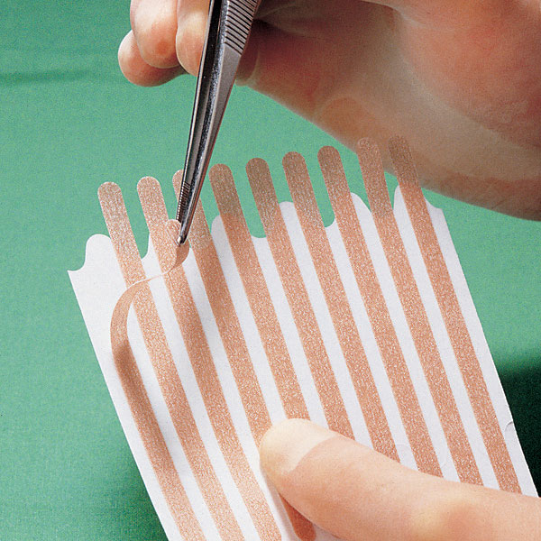
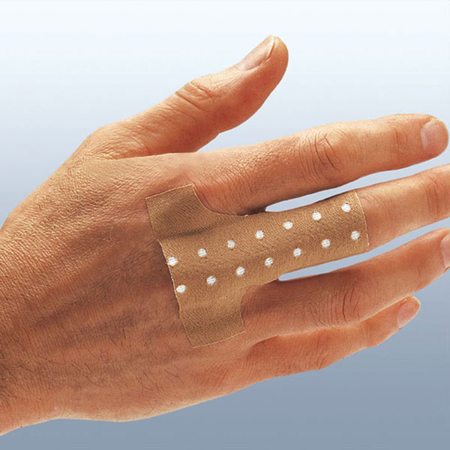
Fixace pomocí náplasti

Slide 18
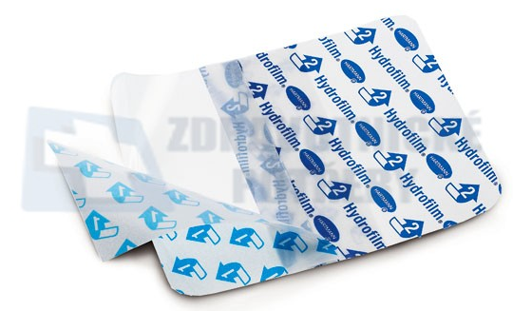
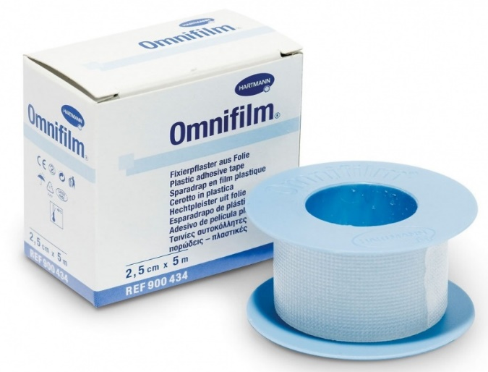
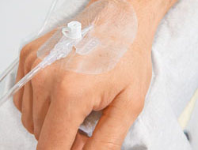
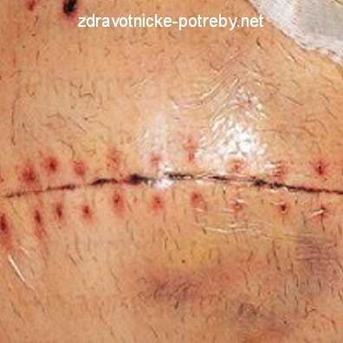
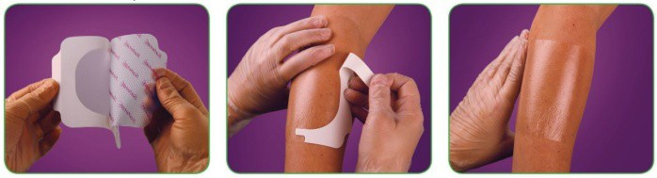
Transparentní náplast – tzv. film

Slide 19
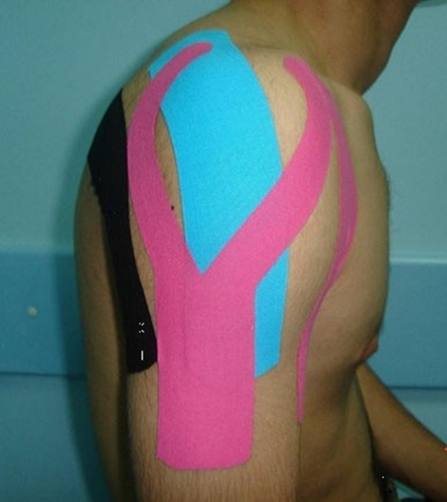
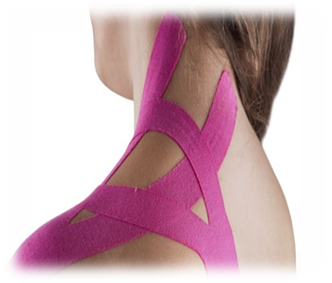
Taping náplasťové zpevňující fixace
Pomocí náplasťových pruhu
Fixace kloubních spojení
Prevence poškození, bolesti a vzniku mikrotraumat při zátěži
Přechod mezi el.bandáží a sádrou
  Elastické pásky
    Podpora šlach a svalů, umožňuje jejich pohyb
  Neelastické pásky
    Podpora kostní struktury, kloubů, k úchytu elastických pásek
    Pevná fixace

Slide 20



Taping
Účel:
  Preventivní
  Léčebný
  RHB – umožní určitý rozsah pohybu
Postup:
  Oholení, odmaštění (spec. spreje)
  Ochrana míst rizikových k otlakům (polyuretanové podložky)
  Podélné lepení – páskování
  Cirkulární lepení
  Kontrola prokrvení

Slide 21


Postřikové obvazy
krytí aseptických ran,
čistých drobných poranění,
krytí operačních jizev AKUTOL,
NOVIKOV (dle zvyklostí, uvádí se, že je karcinogenní)

Slide 22





Dlahy a dýhy
k podpírání zlomené části, nebo její fixaci
KOVOVÉ (Kramerovy dlahy)
HLINÍKOVÉ
  na prsty, dobře tvarovatelné, s výstelkou
PLASTOVÉ
  z termoplastického materiálu, po zahřátí ve vodě se dají tvarovat
event. DŘEVĚNÉ – v první pomoci
VAKUOVÉ – používá především ZZS
náhrada ORTÉZY

Slide 23





Moderní fixační materiály – samofixační
využití v první pomoci
ZZS

Slide 24




Vakuová dlaha
celotělová dlaha
krční límec
končetinové dlahy – horní a dolní končetina

Slide 25








Ortézy

Slide 26





Obvazy - armáda
Izraelský tlakový obvaz
Combat Application Tourniquet (C-A-T)

Slide 27
Obvazové techniky

Slide 28
Dělení obvazů podle účelu
fixační - materiál, zpevnění končetiny – sádry, dlahy
krycí
  krytí operační rány, chrání před vnějšími vlivy – tlak, nečistota, léčivé účinky
tlakové – kompresivní – stavění krvácení, komprese DK
natahující – extenční – extenze při zlomeninách
podpůrné – ortézy, sádry
korekční – tuhnoucí nebo pevné materiály – docílit změny postavení
nápravné – regresní – změna tvaru části těla
imobilizační – sádry

Slide 29
Zásady provádění obvazových technik
psychická pohoda, intimita
kontakt a informace
čelem k pacientovi
poloha
prostředí
fyziologická poloha končetiny

Slide 30
Zásady provádění obvazových technik
Zásady 3U – úspornost, účelnost, úhlednost
rychlost výkonu
obvazy podle indikace
dodržení aseptických postupů
hygienická dezinfekce rukou
sledování celkového stavu pacienta
okolí převazovaného místa
  kontrolovatelnost
  prokrvení, otoky

Slide 31
Šátkové, náplasťové a prakové obvazy
Šátkové obvazy
  fixační, kompresní, krycí a podpůrné obvazy, přichycení obkladové látky, nejjednodušší – p.p.
  120 cm
Náplasťové obvazy
  fixace, zpevňující (cingulum)
  pokožka suchá, odtučněná, oholená
  kónická část těla – nastříhávání okrajů
  odstranění
Prakové obvazy
  „kapsa“ na nos nebo bradu

Slide 32



Šátkové obvazy

Slide 33




Náplasťový obvaz

Slide 34




Náplasťový obvaz

Slide 35



Prakový obvaz

Slide 36



Prakový obvaz

Slide 37
Obinadlové obvazy
Obecné zásady
  šířka, držení a rozvíjení obinadla – proti palci
  překrytí předchozí otočky – ze 2/3
  neutahovat ani nenechávat volné
  začátek a konec obvazu – kruhová otočka, zámeček
  sterilní krytí rány
  styk dvou zdravých ploch kůže
  směr vedení obvazů – k srdci, od užší části těla k širší
Přichycení obinadel - náplast, sponky ???

Slide 38






Rozvíjení obinadla

Slide 39

Druhy otoček
kruhový obvaz
hoblinový obvaz
spirálovitý obvaz
osmičkový obvaz
rozbíhavý obvaz (želvový)
sbíhavý obvaz (stříškový)
klasový obvaz

Slide 40

Přiložení obvazu na prsty ruky

Slide 41




https://www.youtube.com/watch?v=0ONeEOMgC8A
https://www.youtube.com/watch?v=tw_W0Y2gwmY

Slide 42




Hippokratova čepička

Slide 43


Obvazy z pružné tkaniny
krytí ran
rychlé
zásady práce se síťovinou /PRUBAN, trikot
  průměr, délka
  krycí vrstva (mul)
  natažení síťoviny
  nastřižení otvorů
  podklad mulem nebo vatou
  převaz rány

Slide 44
Kompresní terapie
Základní terapie venózních bércových vředů
Účinky kompresního obvazu
  Zúžení rozšířených žil, zvýšení průtoku v žíle, uzavřou se žilní chlopně – vstřebání otoků vzniklých stagnací nashromážděné tekutiny
  Prevence TEN
  Terapie
      Pracovní tlak – odpor, kterým obvaz působí při svalové kontrakci, čím více obvaz natáhneme tím je vyšší
      Klidový tlak – síla, kterou vyvineme při přikládání obvazu – využívá schopnosti el.obvazu se stáhnout do původního stavu a délky
        Tlak je nižší, čím více je obvazový materiál možno natáhnout

Slide 45
Kompresní terapie
Dlouhotažná obinadla
  Vysoká elasticita, nízký pracovní tlak, vysoký klidový tlak - P. pociťuje sevření při odpočinku – bolest, křeče
  Působí spíše na povrchové cévy, určený k nošení přes den, odstranění na noc
Krátkotažná obinadla
  Nízká tažnost, tupá komprese, vysoký pracovní tlak při sebemenším pohybu, nízký klidový tlak
  Použití u všech forem chronické žilní insuficience, mohou zůstat přiloženy 3 dny
Elastické punčochy – 4 kompresní třídy

Slide 46

Bandáže DK
Prevence TEN, léčba bércových vředů
Než P. vstane z lůžka, noha v pravém úhlu
Hlava obinadla směřuje ven, obinadlo odvíjet bezprostředně na kůži – nikdy neodtahovat od nohy
Krátkotažné – dostatečně utáhnout
Směrem k srdci
Od prstů: nízká, vysoká bandáž
Hoblinové x Klasové otočky

Slide 47
Kompresní punčochy
Podpůrné – komprese do 18 mmHg, volně prodejné, vhodné k prevenci a při výskytu primárních varixů I. typu a na delší cesty.
I. kompresní třída – lehká komprese – 20mmHg – volně prodejné v lékárnách, prevence a konzervativní léčba varixů
II. kompresní třída – střední komprese – 30 mm Hg – pouze na lékařský předpis, vhodné pro léčbu varixů jak konzervativní, tak po zákrocích – operacích varixů, prevence TEN po operaci
III. kompresní třída – silná komprese – 40 mm Hg – pro těžké stadia s velkými otoky a léčbu posttrombotického syndromu.
IV. kompresní třída – velmi silná komprese – nad 50 mm Hg – využívaná při léčbě lymfedemů

Slide 48


Kompresní punčochy

Slide 49
Samostudium
Dingová Šliková M. Základy ošetřovatelství a ošetřovatelských postupů pro ZZ, 2018
Veverková, E. ošetřovatelské postupy pro ZZ I, 2019.
Brabcová, S. Péče o rány, pro sestry a ostatní nelékařské profese, 2021.
Malý atlas obvazových technik, Páral Jiří, 2008

Slide 50


Vytvořeno v rámci projektu: DANTE, reg. č. NPO_UPCE_MSMT-16591/2022
Toto dílo podléhá licenci Creative Commons BY 4.0. Pro zobrazení licenčních podmínek navštivte https://creativecommons.org/licenses/by-sa/4.0/.

Slide 51


